Slide 4
Legame chimico e energia potenziale

Slide 5
Natura del legame covalente

Slide 6
Legame chimico e energia totale

Slide 7
Natura del legame covalente

Slide 9
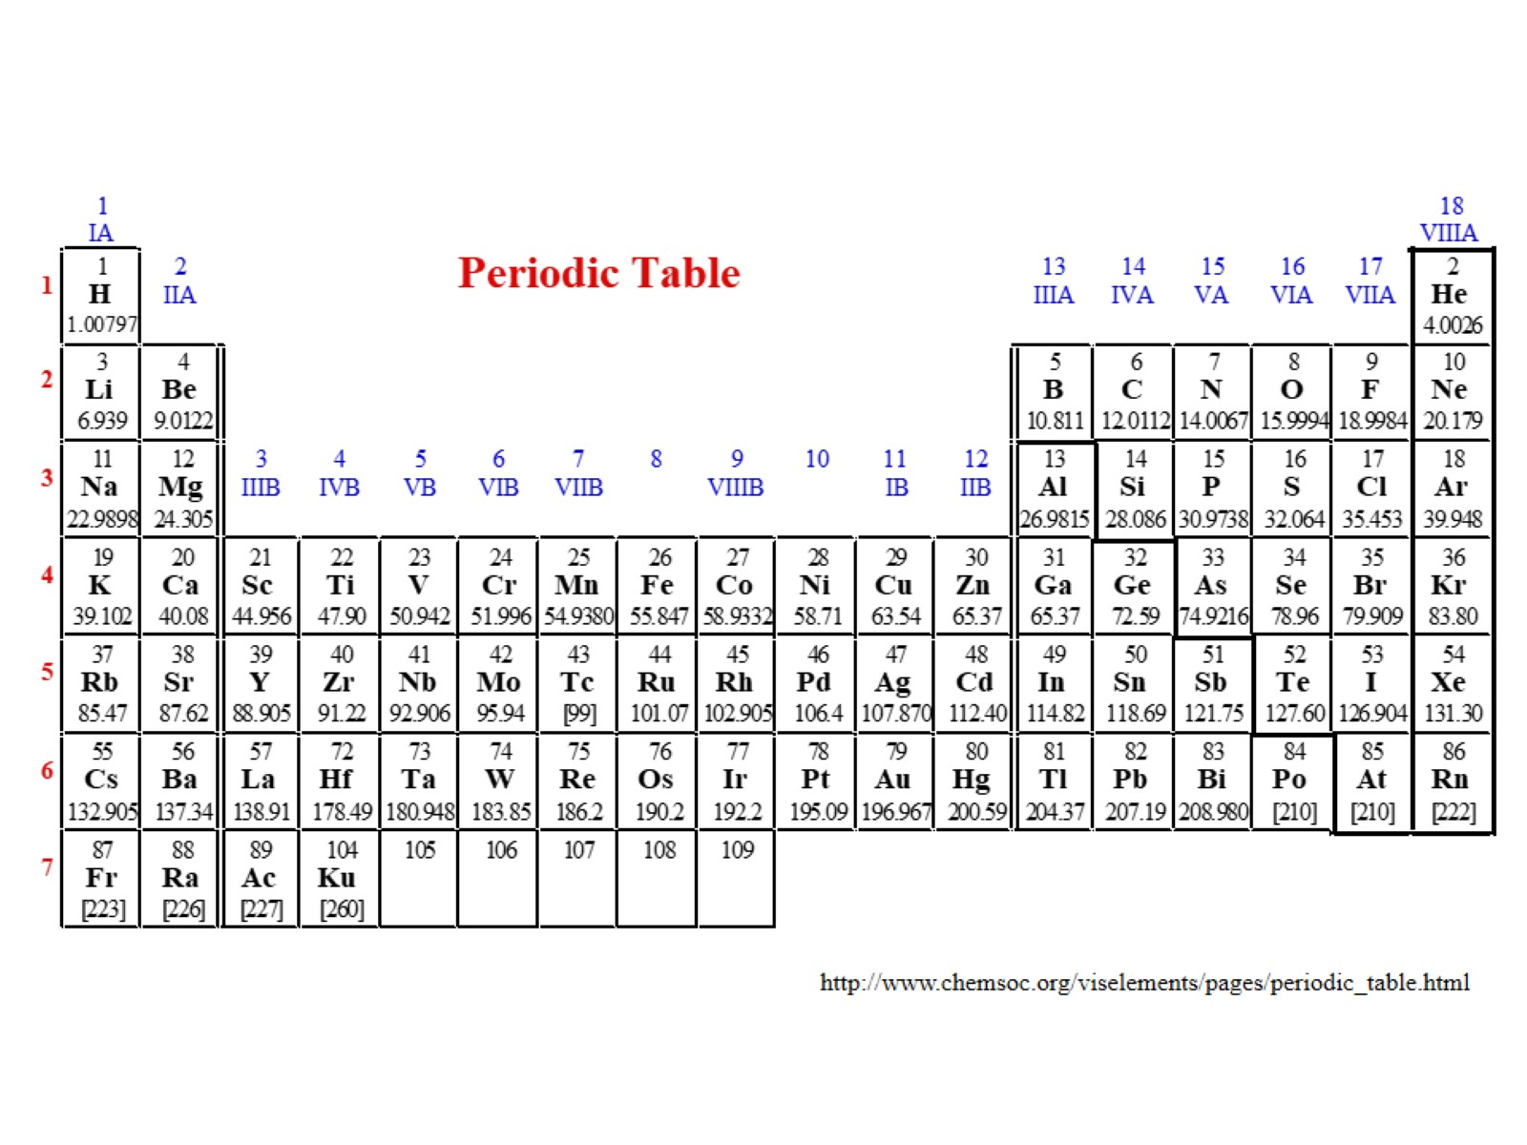

Slide 10
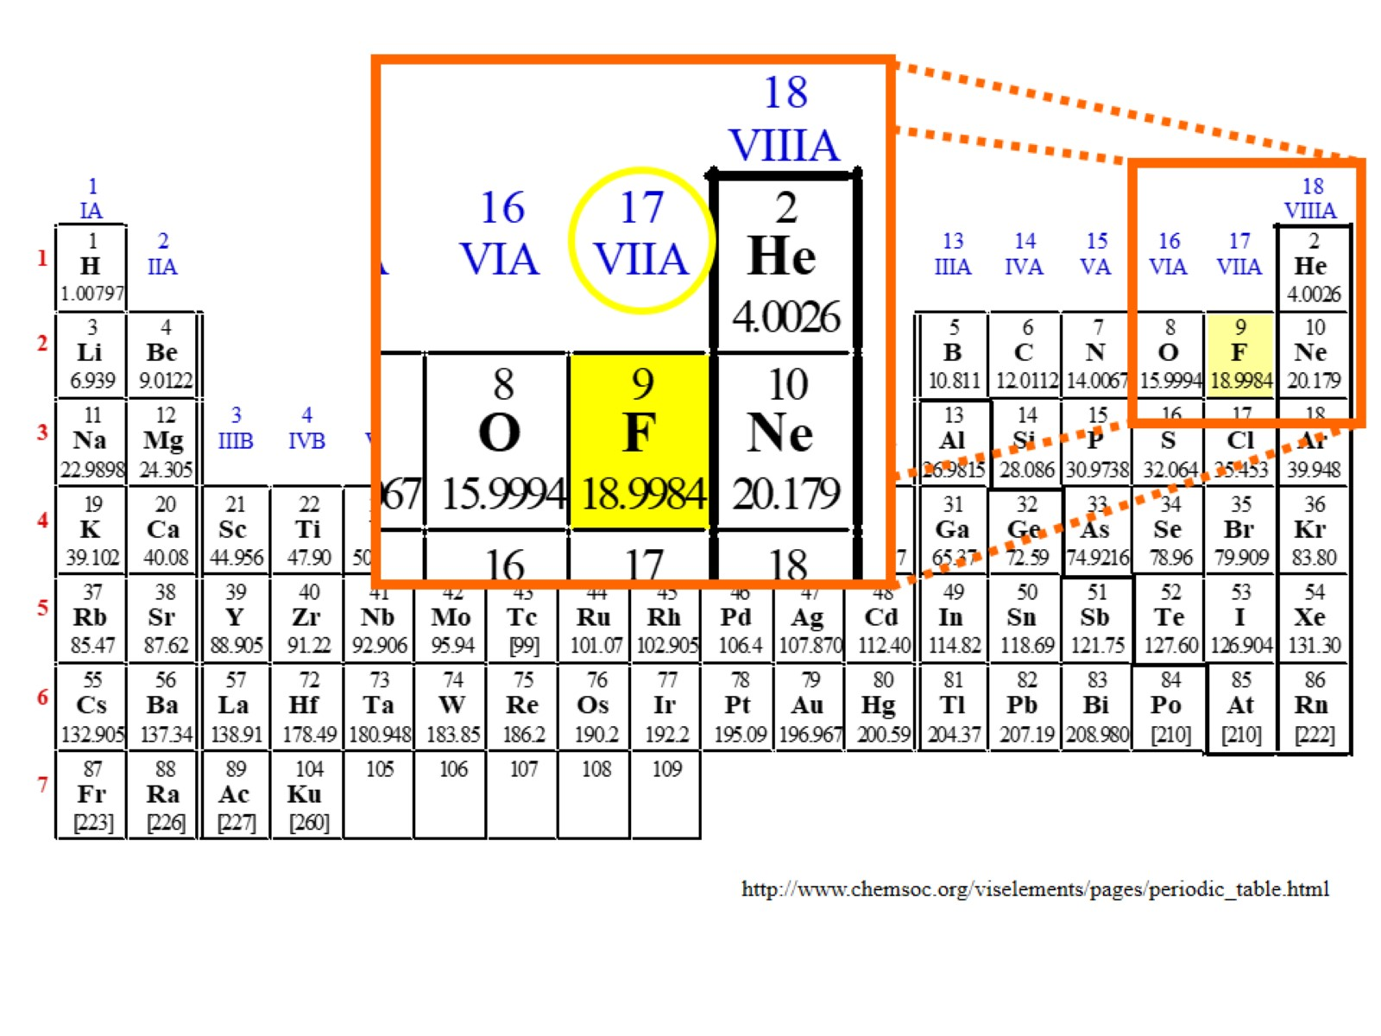

Slide 12
F₂ : formule di Lewis

Slide 16
Regole generali (anche per molecole poliatomiche eteronucleari)

Slide 17
Energia (entalpia) di legame (D)

